Slide 1
App StoryBoard
2013. 글씨훌륭
App name : HandWritting

Slide 2
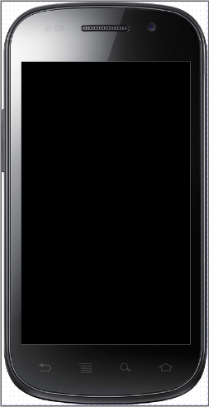
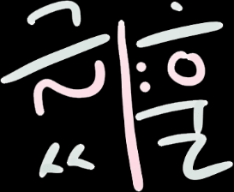
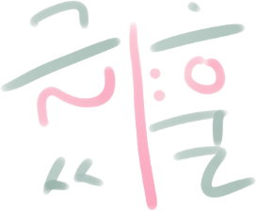

사용자 정보
변경
그 외 옵션
사용자
추가
프로그램
설명
버튼
설정변경
자유연습
평가
시간

Slide 3
사용자 추가
이름, 성별, 나이 등의 개인정보
글씨굵기 등의 옵션
평가에 대한 자료
프로그램을 사용한 시간에 대한 정보

Slide 4
평가
한글 자모 28자를 입력 받는다.
한글의 구조에 따라 분류한 글자들을 몇 개 입력 받는다.
기준에 따라 평가하여 등급을 매긴다.

Slide 5
자유연습
화면 지우기, 획 지우기 등의 기능을 제공한다.

Slide 6
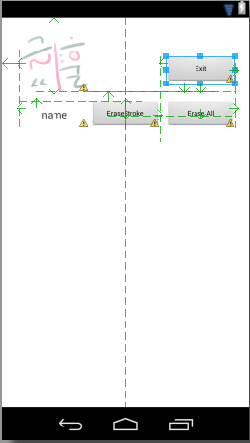
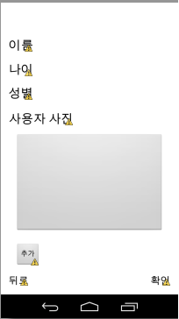
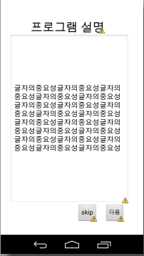
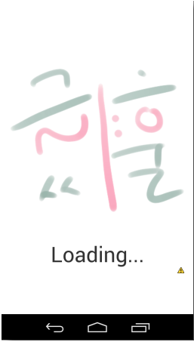
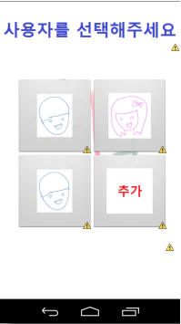
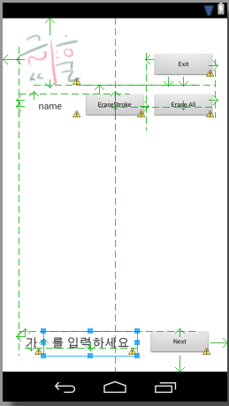
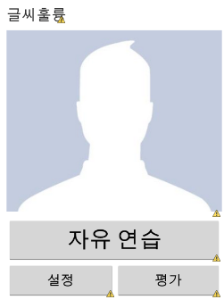
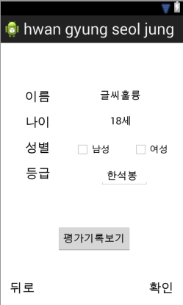
스토리보드 -수정
자신의 글씨가 어떻게 성장?했는지 알아본다.
그래프를 통해 직관적으로 나타내자

